Slide 1
Il Valore del Tempo
Confessioni di una roadmap contesa
Giorgio Marchetti

Slide 2
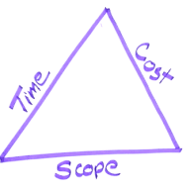
“Il modello superfisso”
Caro amico ti scrivo
Così mi distraggo un po'
E siccome sei molto lontano
Più forte ti scriverò
E’ definito l’ambito del progetto (più in termini di output che di outcome)
E’ definita la data di consegna
E’ definito il costo

Slide 3

“Sì, ma … e l’Agile?”
Da quando sei partito
C'è una grossa novità
L'anno vecchio è finito ormai
Ma qualcosa ancora qui non va
Approccio 1: “vabbé sarà per il prossimo progetto”
Approccio 2: “faccio scrum lo stesso, ma non lo dico a nessuno”
Approccio 3: “anche stavolta ci faremo male”
Eccetera…

Slide 4

“Però non mi torna”
Si esce poco la sera
Compreso quando è festa
E c'è chi ha messo dei sacchi di sabbia vicino alla finestra
Tutto è già prefissato, ma il rischio di fallire è alto.

Slide 5

“E quando tutto sembra perduto…”
E si sta senza parlare per intere settimane
E a quelli che hanno niente da dire
del tempo ne rimane
Under the thick fog of triple-fixed delivery, most agile-by-the-book planning techniques just fail. Minimal viable slices end up being months of work. Attempts to prioritise the most important features lead to indifferent responses. Arguing against fixed scope is pointless (…)

Slide 6
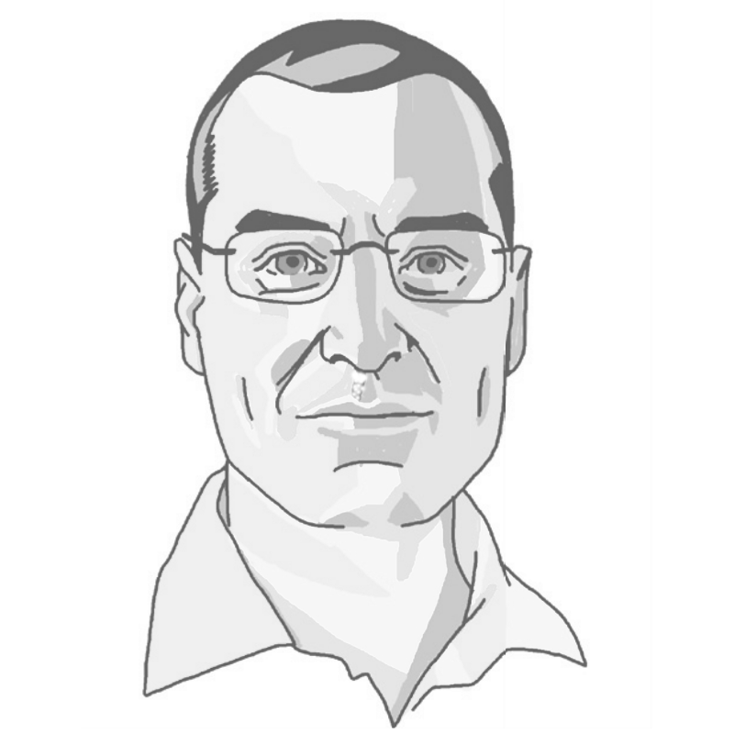
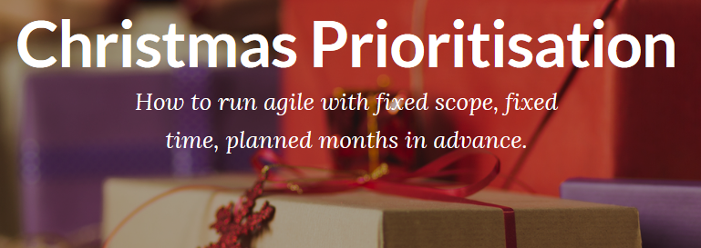
“… il colpo di scena”
Ma la televisione ha detto che il nuovo anno
Porterà una trasformazione
E tutti quanti stiamo già aspettando
Sarà tre volte Natale e festa tutto il giorno
Ogni Cristo scenderà dalla croce
E anche gli uccelli faranno ritorno

Slide 7
“…la sequenza!”
The project might have fixed scope and time, even the price, but the sequence of delivery is still on the table even in horribly broken relationships. This is because triple-fixed stakeholders simply don’t believe that there will be any benefits from iterative delivery, so they don’t care about the sequence! (…) Instead, make stakeholders care about the sequence!

Slide 8
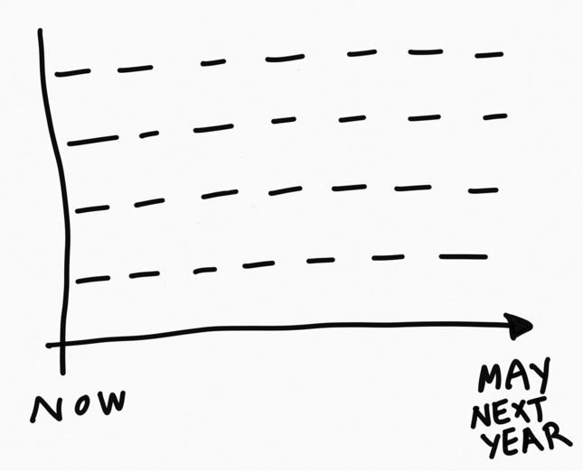
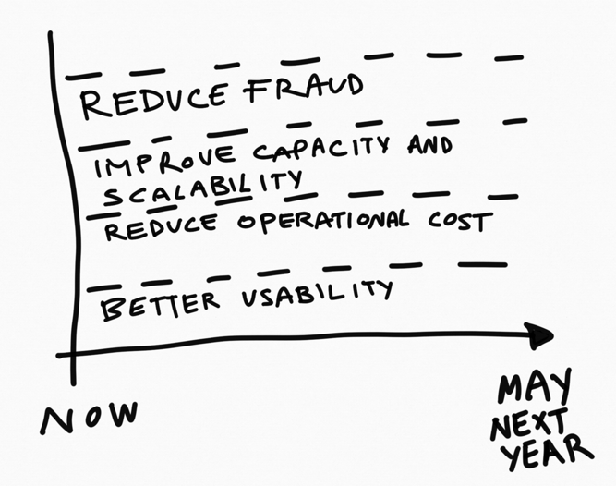
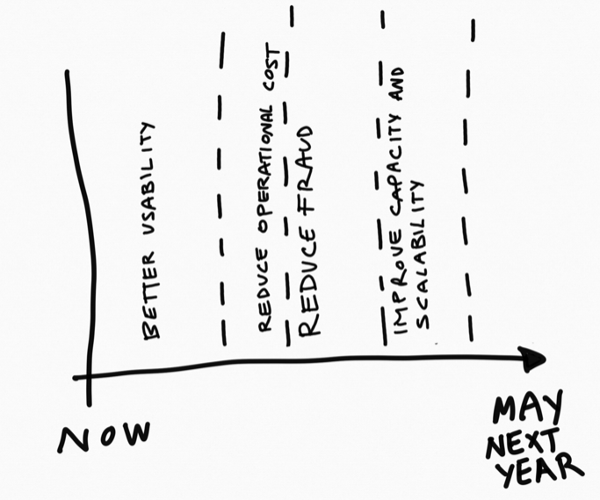

Slide 9

“Se ne discute, finalmente”
Una roadmap con delle date, sebbene approssimative, risveglia anche gli animi più miti
Prioritizzare si può
Attivare un feedback loop si può
Mappare la forza relativa degli stakeholder si può
Si ottengono risultati inaspettati, ma bisogna essere preparati a gestirli

Slide 10

Restiamo in contatto
Condividiamo i nostri esperimenti
Indirizzo
Telefono
Email / Website
V.le Venezia 111
33100 Udine (UD)
0432 23 48 38
giorgio@mamai.digital
www.mamami.digital

Slide 11
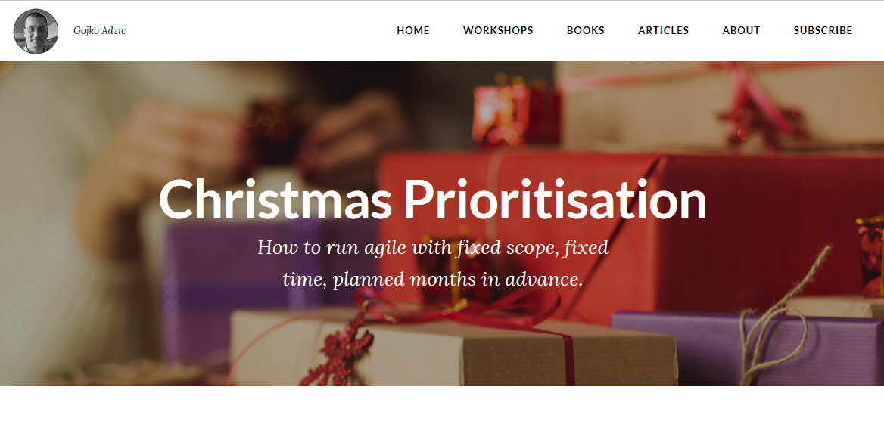

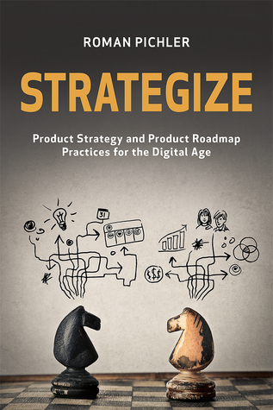
Letture
“Non ti preoccupare mai della teoria fintantoché il sistema fa ciò che si è supposto faccia” – Robert A. Heinlein
La mia prima scelta
https://gojko.net/2017/12/11/christmas-prioritisation.html
La mia prima scelta
uhm… forse avevo già fatto una prima scelta
La mia prima scelta
ok...
c’è un dannato bug nella
funzione di ranking

